Slide 1
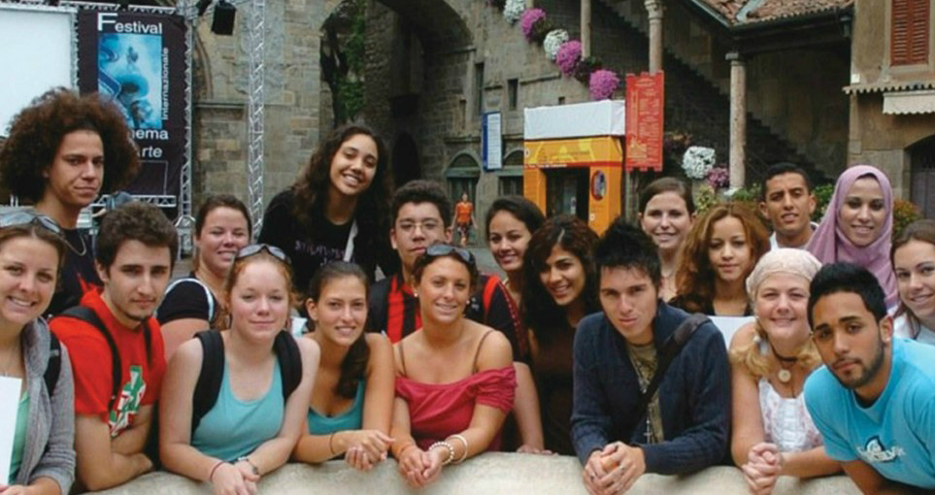
Corsi di italiano per stranieri all’Università di Bergamo
Corsi: italiano generale, cultura, scrittura, lettura espressiva, linguaggio economico, conversazione (per i livelli avanzati).
Livelli: da principiante ad avanzato (A1-C1).
Durata: 15 settimane
Lezioni a settimana: 4 ore
Date:
1° semestre: ottobre-gennaio
2° semestre: febbraio-maggio
Metodo comunicativo, attività on-line, piccoli gruppi.
Test finale e certificato di frequenza.
Per informazioni e iscrizioni
infocis@unibg.it
www.unibg.it/cis
+39 035 2052407

